Slide 1
Hallucinate 퍼즐 기획서

Slide 2
수정 내역
작성자 | 날짜 | 내용
최은성 | ’25.11.10 | 초기 문서 작성, 전력 퍼즐 – 퍼즐 구조 작성
최은성 | ’25.11.11 | 전력 퍼즐 – 퍼즐 풀이, 연출 작성, 기억 퍼즐 – 퍼즐 구조 작성 중
최은성 | ’25.11.12 | 기억 퍼즐 – 퍼즐 구조, 풀이, 연출 작성
최은성 | ’25.11.24 | 용액 퍼즐 – 퍼즐 구조 작성 중
최은성 | ’25.11.24 | 용액 퍼즐 – 퍼즐 구조 수정, 풀이 작성, 연출 작성 중
최은성 | ’25.11.26 | 용액 퍼즐 – 퍼즐 연출 작성

Slide 3
개요
Hallucination 게임의 재미요소를 더하기 위한 퍼즐 콘텐츠를 기획한 문서이다.
퍼즐의 난이도는 상/중/하 세 단계로 나뉘며, 후반 구역으로 갈수록 난이도가 높아진다.
구역 | 퍼즐 개수
동면실 | -
전력실 | 2
수술실 | 2
회의실 | 2
로비 | 2
실험실 | 1
합계 | 9
퍼즐 유형 | 설명
조작 | 추가적인 단서 없이 장치만을 조작해 푸는 퍼즐이다.
관찰 | 레벨이나 오브젝트에 표시되어 있는 단서를 바탕으로 장치를 조작해 푸는 퍼즐이다.

Slide 4
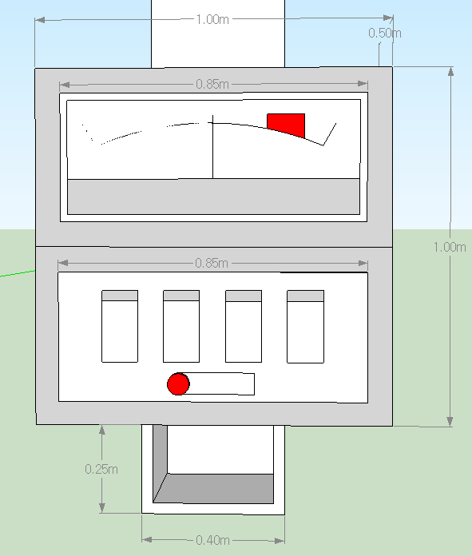
전력 퍼즐
퍼즐 이름 | 전력 퍼즐
퍼즐 위치 | 전력실
퍼즐 유형 | 조작
퍼즐 목표 | 4개의 스위치를 조작해 빨간색으로 표시된 구간에 계기판 바늘을 위치시키기
예상 플레이 시간 | 2~3분
난이도 | 하
특이사항
유저가 처음으로 발견하는 퍼즐
해당 퍼즐을 해결할 시 퓨즈 박스 열쇠 획득
레퍼런스
BIOHAZARD:RE 2의 배전반 퍼즐

Slide 5
퍼즐 구조
계기판
0부터 10까지 총 11개의 눈금이 존재한다. 오른쪽으로 갈 수록 눈금의 수가 1씩 증가한다.
계기판 바늘 초기 위치는 0이다.
4개의 스위치를 적절히 작동시켜 8.5 눈금에 계기판 바늘을 위치시켜야 한다.
스위치
총 4개의 ON/OFF 스위치가 존재한다.
각 스위치는 클릭 시 ON/OFF 상태가 변환되며, 초기 상태는 OFF이다.
조작 버튼을 클릭 시 ON 상태일 때 정해진 값만큼 바늘이 이동하고, OFF 상태일시 되돌아온다.
1번 스위치는 바늘을 +1만큼 이동시킨다.
2번 스위치는 바늘을 +4.5만큼 이동시킨다.
3번 스위치는 바늘을 -2만큼 이동시킨다.
4번 스위치는 바늘을 +3만큼 이동시킨다.
1
2
3
4
조작 버튼
조작 버튼을 클릭 시 설정된 스위치의 값 만큼 바늘이 이동한다.
조작 버튼 클릭은 3초의 쿨타임이 존재한다.
열쇠 배출구
바늘을 8.5 눈금에 위치시킬 경우 배출구에 퓨즈 박스 열쇠가 떨어진다.

Slide 6
퍼즐 풀이
ON
ON
OFF
ON
1
2
1번, 2번, 4번 스위치를 ON 상태로 변경한 후 조작 버튼을 클릭 시 퍼즐이 해결되고 열쇠가 떨어진다.

Slide 7
퍼즐 연출
상호작용
계기판 바늘
전력 패널을 상호작용할 시 카메라가 전력 패널에 고정된다. 다시 상호작용하여 원래 상태로 돌아갈 수 있다.
퍼즐을 해결할 경우 아래의 열쇠 배출구로 카메라가 이동한 후 열쇠가 떨어진다. 이후 전력 패널과 상호작용 할 수 없게 된다.
스위치를 하나라도 ON 상태로 만든 후 조작 버튼을 누르면 좌우로 미세하게 떨린다.
정해진 위치로 이동할 때 InQuart 형태로 빠르게 이동하며 약간의 반동이 존재한다.
스위치
스위치의 ON/OFF 상태를 변경할 때마다 OutExpo 형태로 빠르게 스위치가 올라가고 내려간다.
SFX: ‘틱’ 하는 스위치 조작 소리
OFF 상태로 만들 때는 소리의 피치가 낮아진다.
1
2
3
4
조작 버튼
조작 버튼을 클릭 시 버튼이 InSine 형태로 눌렸다가 빠르게 돌아온다.
SFX: ‘파지직’ 하는 전기가 통하는 듯한 소리
열쇠 배출구
퍼즐을 해결할 경우 배출구에 퓨즈 박스 열쇠가 떨어진다. 열쇠와 상호작용하여 획득할 수 있다.
SFX: ‘딸그랑’ 하는 쇠가 떨어지는 소리

Slide 8
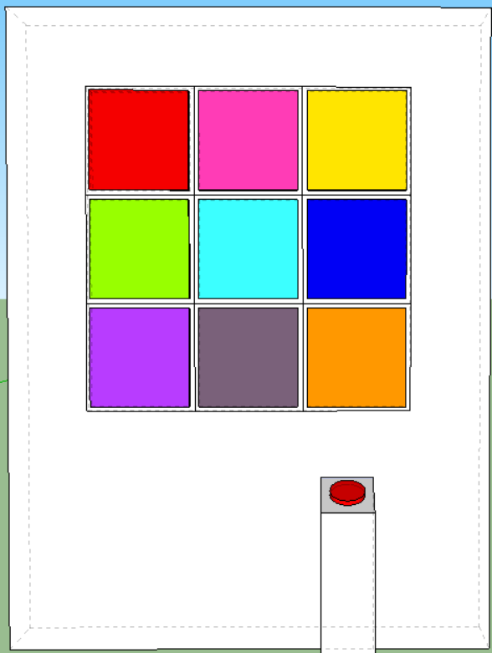
기억 퍼즐
퍼즐 이름 | 기억 퍼즐
퍼즐 위치 | 로비
퍼즐 유형 | 조작
퍼즐 목표 | 랜덤한 순서로 출력되는 아이콘들의 순서를 기억한 후 맞추기
예상 플레이 시간 | 2~4분
난이도 | 중
특이사항
해당 퍼즐을 해결할 시 퓨즈 보관함 열쇠 1 획득

Slide 9
퍼즐 구조
1
2
3
모니터
벽에 9개의 모니터가 걸려 있다.
4
5
6
시작 버튼
기억 파트
버튼을 클릭할 시 1초 주기로 랜덤한 모니터에 정해진 아이콘이 0.5초간 출력된 후 사라진다.
이후 해당 동작을 실행하지 않은 다른 모든 아이콘에 반복된다.
선택 파트
기억 파트 종료 시 모든 모니터의 아이콘이 출력된다.
성공 시 다시 버튼을 클릭해 다음 단계에 도전할 수 있다. 실패할 경우 다시 버튼을 클릭해 해당 단계에서 재시작할 수 있다.
7
8
9
퍼즐 횟수
기억 퍼즐은 총 3단계로 진행된다.
2/3단계째 진행될 때는 아이콘 출력 주기가 0.8/0.6초로, 아이콘 출력 시간이 0.4/0.3초로 줄어든다.
3회 모두 성공할 시 퍼즐이 해결된다.

Slide 10
퍼즐 풀이
1
2
3
4
5
6
7
8
9
유저는 기억 파트에서 아이콘이 출력된 순서대로 클릭해야 한다. 알맞게 클릭할 경우 해당 단계가 성공 처리되고 다음 단계에 도전할 수 있다.
3단계 모두 성공할 시 버튼 받침대가 열리며 퓨즈 보관함 열쇠 1을 획득할 수 있다.

Slide 11
퍼즐 연출
1
2
3
모니터
퍼즐을 시작하기 전에는 1초마다 9개의 모니터에 1~9번 아이콘이 중복 없는 무작위 형태로 동시에 출력된다. 아이콘 배열은 매 번 달라진다.
SFX: 낮은 ‘지지직’ 하는 노이즈 소리
4
5
6
시작 버튼
클릭 시 버튼이 InSine 형태로 눌렸다가 빠르게 돌아온다. 이후 모니터에 출력되던 아이콘이 모두 사라지고 퍼즐이 시작된다.
기억 파트
아이콘의 색이 파란색으로 표시된다.
SFX: 아이콘이 출력될 때마다 ‘지잉‘ 하는 디지털 소리
선택 파트
아이콘의 색이 파란색으로 표시되고, 알맞은 순서의 아이콘을 클릭 시 초록색으로 표시된다.
SFX: ‘띠링’ 하는 경쾌한 효과음
틀린 순서의 아이콘을 클릭 시 모든 아이콘이 1초간 빨간색으로 출력된다.
SFX: ‘삐’ 하는 경고 비프음
7
8
9
퍼즐 횟수
단계가 높아질 수록 모든 SFX의 피치가 높아진다.

Slide 12
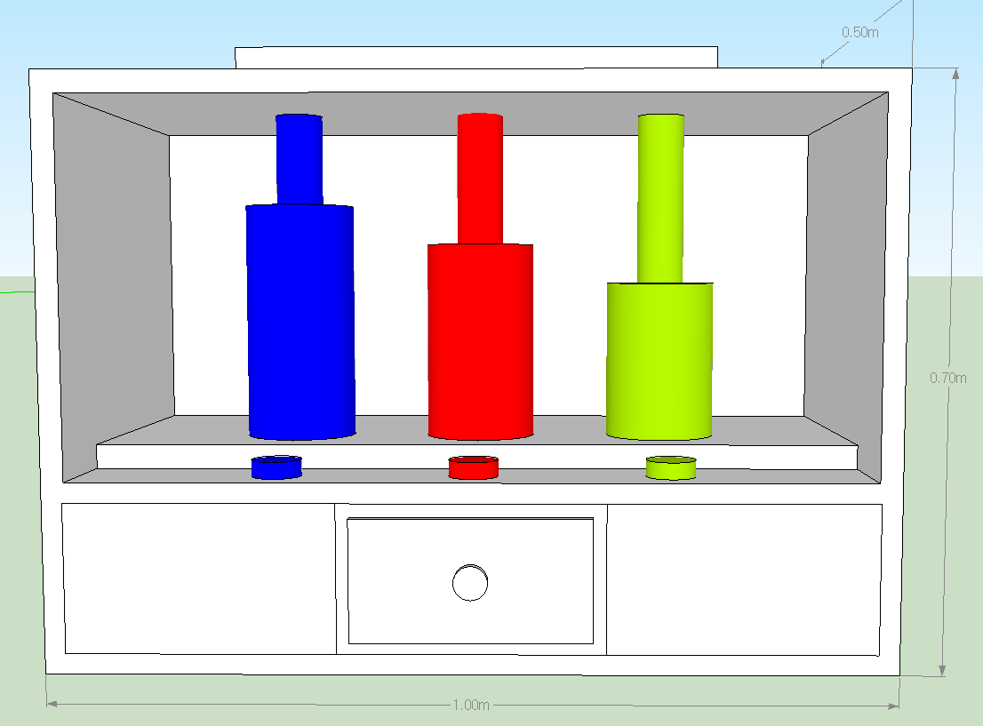
용액 퍼즐
퍼즐 이름 | 용액 퍼즐
퍼즐 위치 | 수술실
퍼즐 유형 | 조작
퍼즐 목표 | 버튼을 조작해 모든 튜브의 용액을 균등하게 맞추기
예상 플레이 시간 | 4~6분
난이도 | 상
레퍼런스
BIOHAZARD:RE 2의 연구소 퍼즐

Slide 13
퍼즐 구조
용액 β
80의 최대 용량을 가지고 있는 용액 β이다.
초기 용량은 40이다.
용액 α
용액 γ
100의 최대 용량을 가지고 있는 용액 α이다.
초기 용량은 90이다.
60의 최대 용량을 가지고 있는 용액 γ이다.
초기 용량은 20이다.
α
β
γ
용액 이동
초기화 버튼
각 조작 버튼을 누를 시 해당 용액이 정해진 용액 병으로 이동한다.
기본적으로 모든 용량이 이동하지만, 최대 용량에 도달하면 남은 용량은 이동하지 않는다.
누를 시 퍼즐의 진행 상황이 모두 초기화된다.
용액 α 조작 버튼
용액 β 조작 버튼
용액 γ 조작 버튼
클릭 시 용액 α의 모든 용량이 용액 β로 이동한다.
클릭 시 용액 β의 모든 용량이 용액 γ로 이동한다.
클릭 시 용액 γ의 모든 용량이 용액 α로 이동한다.

Slide 14
퍼즐 풀이
- | 최대 용량: 120 초기 용량: 70 | 최대 용량: 80 초기 용량: 50 | 최대 용량: 50 초기 용량: 30
클릭 순서 | 용액 α | 용액 β | 용액 γ
1. α 클릭 (α->β) | 40 | 80 | 30
2. β 클릭 (β->γ) | 40 | 60 | 50
3. γ 클릭 (γ->α) | 90 | 60 | 0
4. β 클릭 (β->γ) | 90 | 10 | 50
5. γ 클릭 (γ->α) | 120 | 10 | 20
6. α 클릭 (α->β) | 50 | 80 | 20
7. β 클릭 (β->γ) | 50 | 50 | 50
α
β
γ
모든 용액의 용량을 50으로 맞출 시 퍼즐이 해결되고 퓨즈 보관함 열쇠 2를 획득할 수 있다.

Slide 15
퍼즐 연출
초기화 버튼
초기화 버튼을 클릭 시 카메라가 지지직거리는 효과가 0.5초간 출력된다. 그 동안 퍼즐이 초기화되고 화면이 원래대로 돌아온다.
용액 이동
용액이 이동할 때 위쪽의 관으로 용액이 이동한다. 용액의 색은 전부 같다.
SFX: 액체가 이동하는 소리
조작 버튼
조작 버튼을 클릭 시 버튼이 InSine 형태로 눌렸다가 빠르게 돌아온다.
SFX: ‘딸깍’ 하는 버튼이 눌리는 소리
열쇠 보관함
퍼즐을 해결할 시 퓨즈 보관함 열쇠 2가 들어있는 해당 보관함이 자동으로 열린다. 열쇠와 상호작용하여 획득할 수 있다.
SFX: 보관함이 열리는 소리

